Slide 1
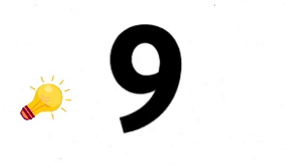
Множење броја 9
МАТЕМАТИКА
3. разред

Slide 2
У једном букету има 9 цвјетова. Колико има у четири букета?
9+9+9+9 = 36
или
4 ⋅ 9 = 36

Slide 4
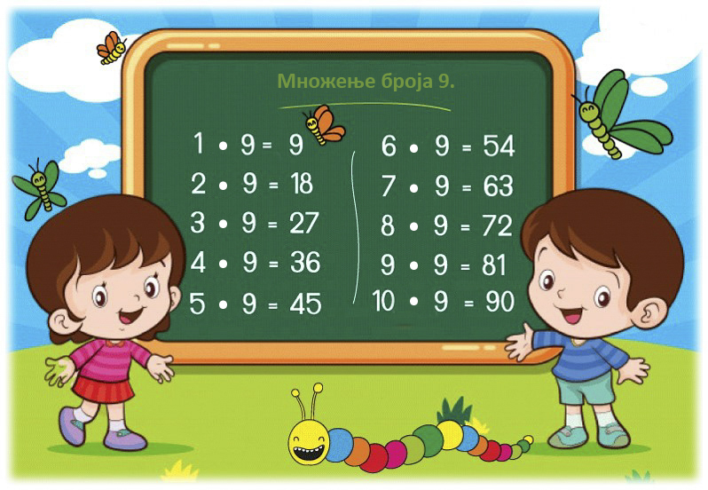
1. Израчунај:
1 ⋅ 9 =
9
6 ⋅ 9 =
54
10 ⋅ 9 =
90
7 ⋅ 9 =
63
5 ⋅ 9 =
45
2 ⋅ 9 =
18

Slide 5
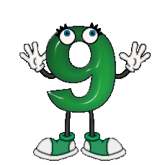
2. Број 6 увећај 9 пута.
Рачунамо : 6 ⋅ 9 = 54
3. Највећи једноцифрени број
увећај 9 пута.
Рачунамо : 9 ⋅ 9 = 81

Slide 6
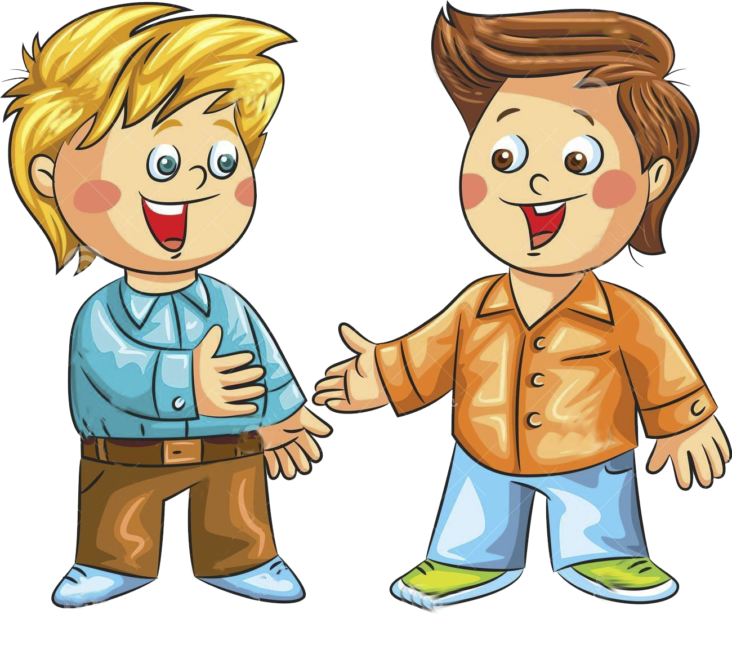
4. Петар има 7 сличица а Милан 9 пута више.
Колико сличица има Милан ?
Рачунамо : 7 ⋅ 9 = 63
Одговор : Милан има 63 сличице.

Slide 7
5. Лара је прочитала 8 страница књиге,
а мама 9 пута више.
Колико страница књиге су прочитале заједно?
Рачунамо:
Лара: 8
Мама: 8 ⋅ 9 = 72
Заједно: 8 + 72 = 80
Одговор: Заједно су прочитале 80 страница књиге

Slide 8
Задатак за самосталан рад:
Урадити трећи и четврти задатак
у уџбенику “Математика 3”на страни 91.

